Slide 1
Река
Волга
www.skachat-prezentaciju-besplatno.ru

Slide 2
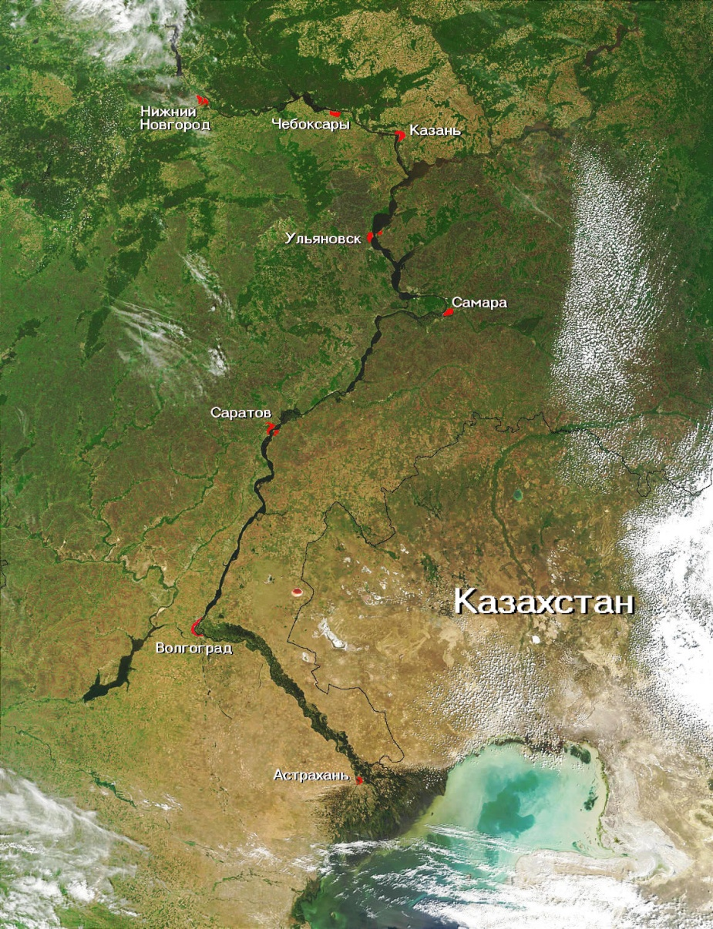
Река Волга является одной из самых крупных рек на территории всей Земли, также она является самой крупной во всей Европе. Эта река протекает по России по Европейской ее части. Что касается длины водной артерии, то она составляет 3530 км.
www.skachat-prezentaciju-besplatno.ru

Slide 3
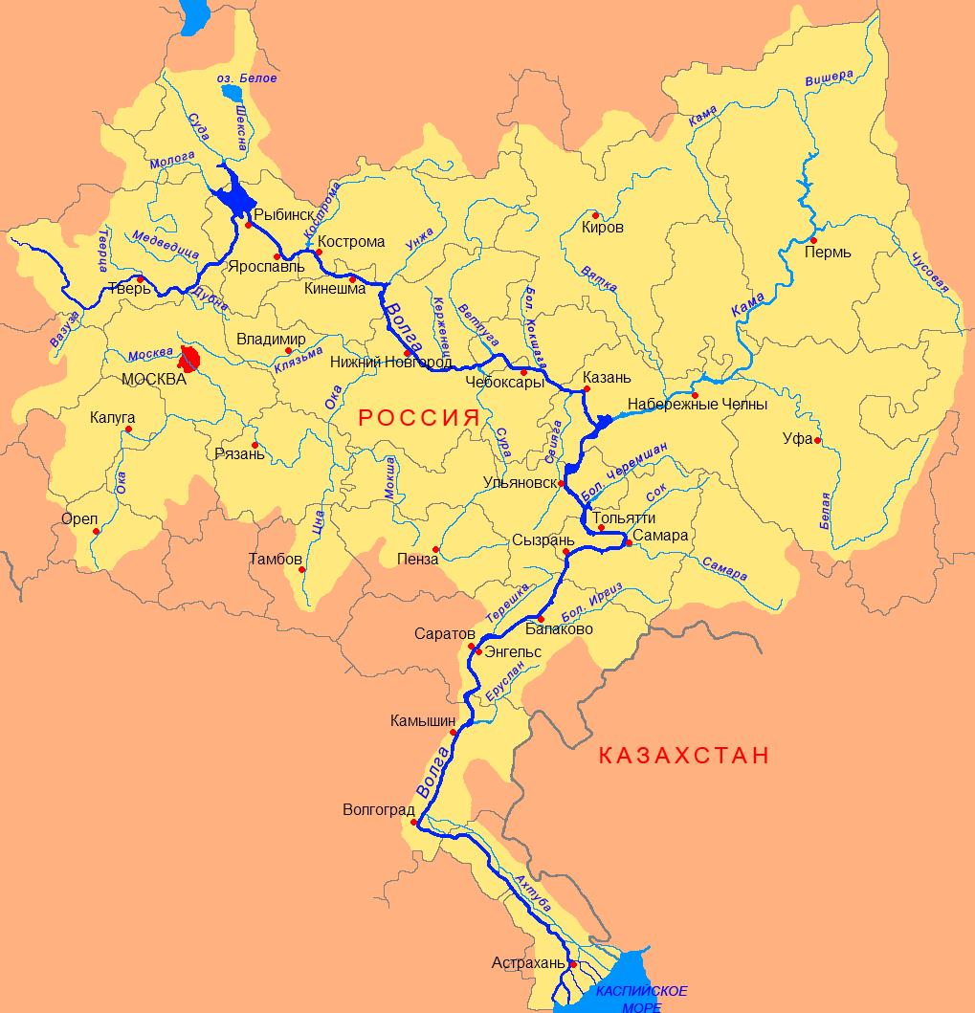
Непосредственно близ Волги располагаются такие крупные города как Казань, Самара, Волгоград и Нижний Новгород. В течение длительного периода времени река носила разные названия. Так например, в античные времена многие авторы называли ее Ра. Немного позже ее стали называть Итиль.
www.skachat-prezentaciju-besplatno.ru

Slide 4
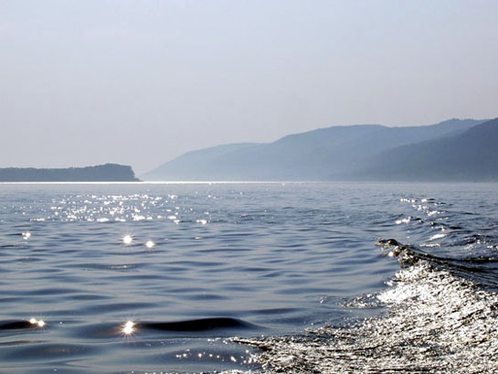
Свое название Волга, река получила за свою протяженность, так как во многих балтийских языках Волго обозначает долгий, длинный. Что же касается первичного упоминания, то имеются сведения, согласно которым еще Геродот говорил в своих трудах об этой реке, описывая походы царя Дария на скифов.
www.skachat-prezentaciju-besplatno.ru

Slide 5
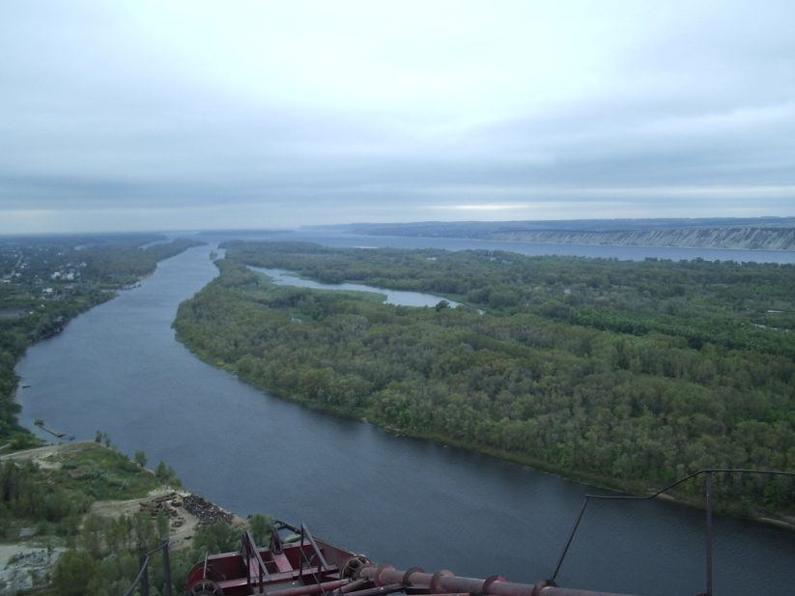
Важность и значение Волги было определено еще в VIII веке, именно тогда начали активно развиваться торговые отношения между Западом и Востоком. Именно посредством Волжского пути стала осуществляться продажа серебра, которое привозили из арабских стран.
www.skachat-prezentaciju-besplatno.ru

Slide 6

По мере развития государств торговля стала набирать все большие обороты, вместе с тем начинают развиваться и города, которые были построены на Волге. Именно эта река имела важное стратегическое значение во время Гражданской войны 1917-22 годов, а все по причине того, что воспользовавшись Волжским путем можно было добраться до хлебных и нефтяных ресурсов.
www.skachat-prezentaciju-besplatno.ru

Slide 7
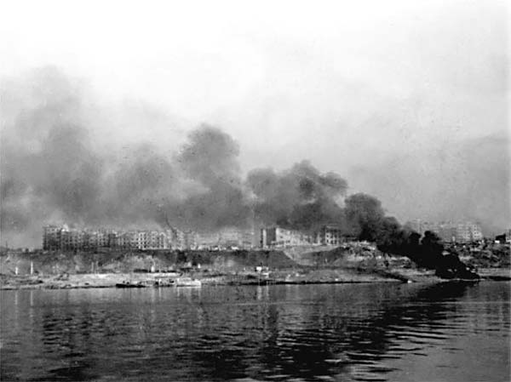
С развитием индустрии ресурсы реки стали использоваться еще и для производства электроэнергии. Знаменитая Сталинградская битва 1941 – 45 годов также разворачивалась в устье реки.
www.skachat-prezentaciju-besplatno.ru

Slide 8
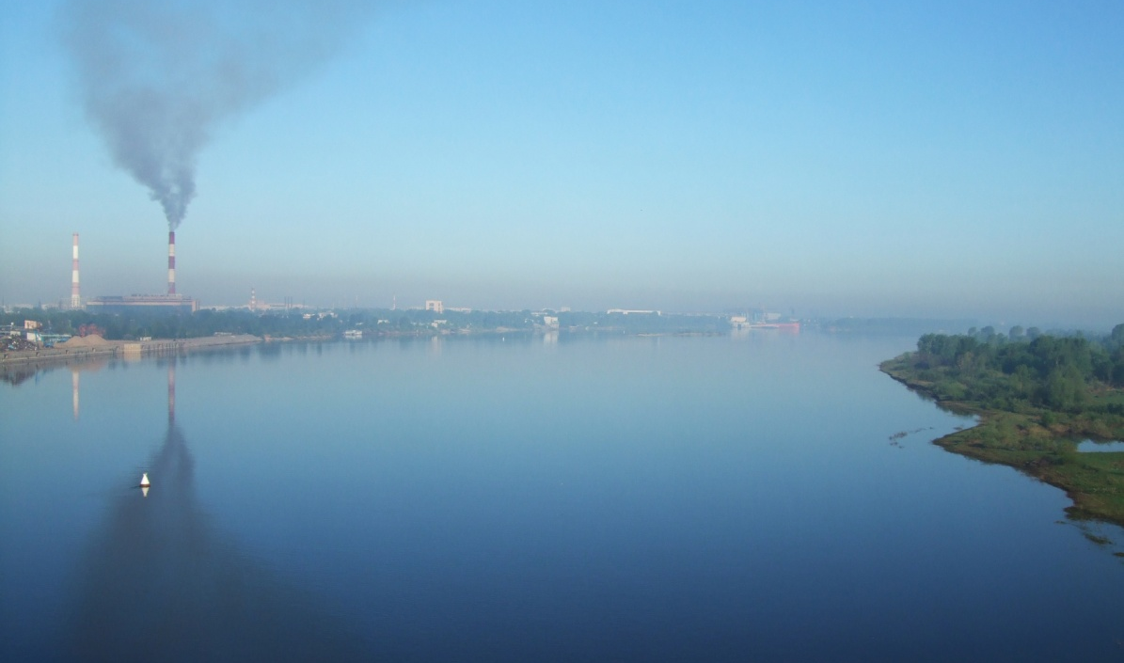
Что касается географической информации касательно данной реки, то можно отметить, что она берет свое начало на Валдайской возвышенности. Само устье реки располагается ниже уровня моря на 28 метров.
www.skachat-prezentaciju-besplatno.ru

Slide 9
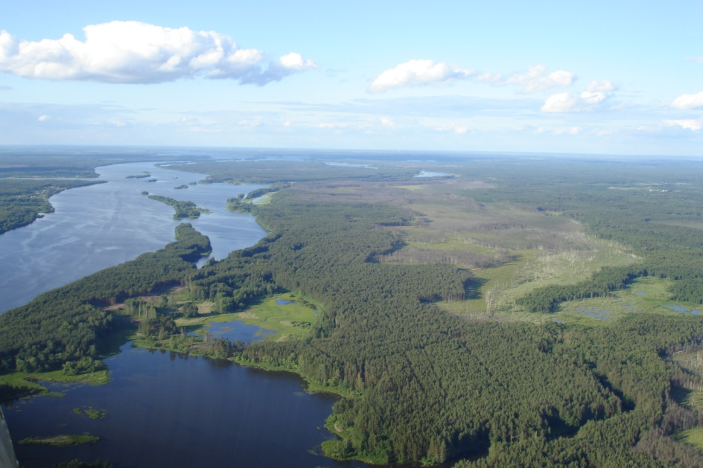
Ее отличительной характеристикой является то, что она не впадает в океан, другими словами является рекой внутреннего стока. У Волги имеется большое количество притоков, а именно больше 200. Стоит отметить, что те из них, которые относятся к левым, являются многоводными по сравнению с правыми. Бассейн реки занимает значительную часть территории РФ, а именно 1/3 Европейской ее части.
www.skachat-prezentaciju-besplatno.ru

Slide 10
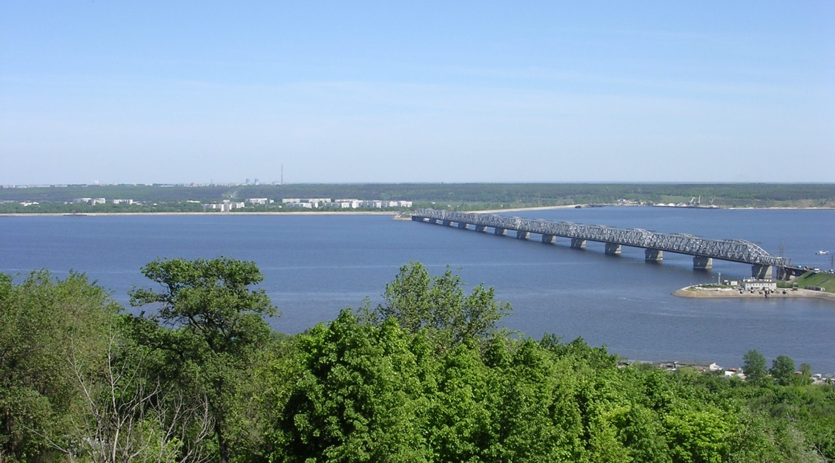
Многие специалисты условно делят реку на три части. Верхняя, средняя и нижняя Волга, каждая из которых имеет определенные участки и протяженность. Что касается питания реки, то наибольшую его часть составляют снеговые воды, в среднем это составляет 60%, в то время как грунтовые воды представляют около 30%. На долю дождевых вод как одного из способов питания Волги приходится 10%.
www.skachat-prezentaciju-besplatno.ru

